Slide 1
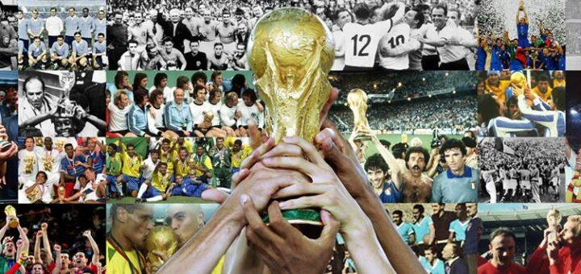
¿Qué Gana Mundiales? Un Estudio de los Datos con los Jugadores como Protagonistas
Análisis realizado por: Wilson Felipe Martínez Barrantes.
Sergio Andres Sanchez Cardenas.
Sebastian Jimenez Sanchez.

Slide 2
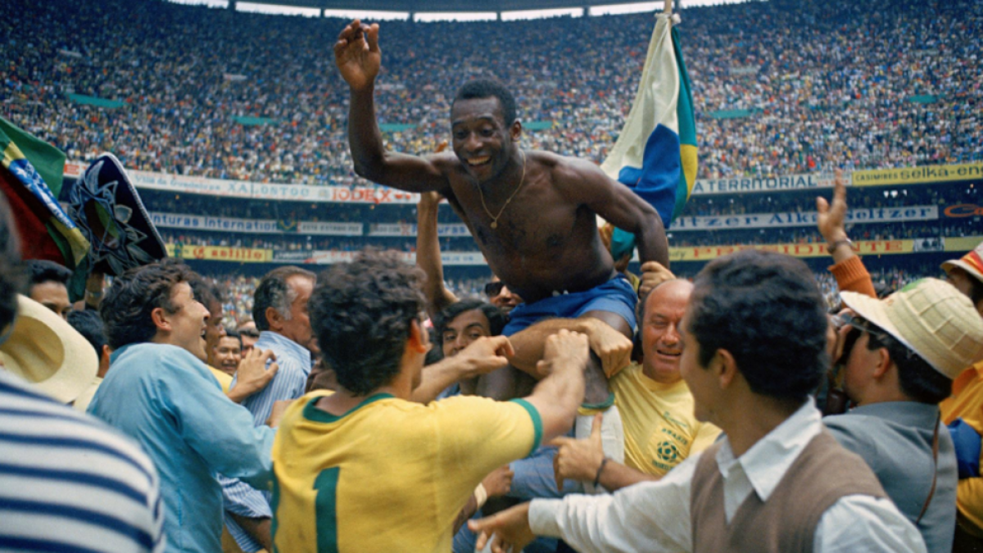
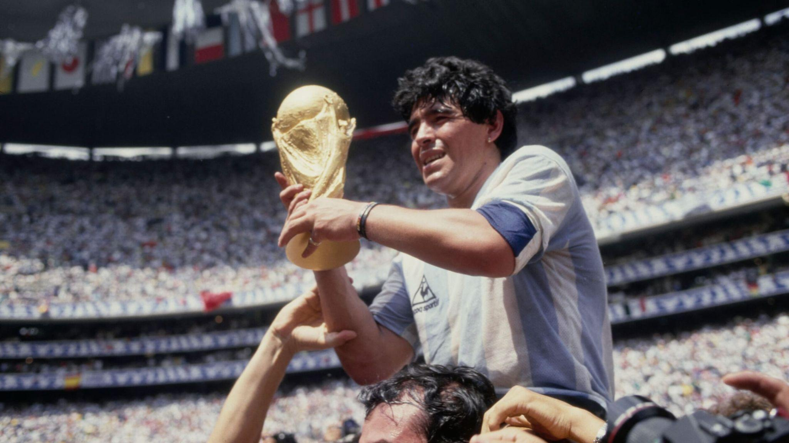
¿Por qué nos gusta el futbol?
SEBASTIAN
El Mundial despierta una pasión única en las personas, al conectar su identidad con un equipo y, aún más, con su nación. No solo se juega un partido, se representa un país, una historia y un sueño compartido de ganar.
Mueve miles de millones de dólares en mercados de apuestas, espectáculos, medios de comunicación, entre otros.

Slide 3
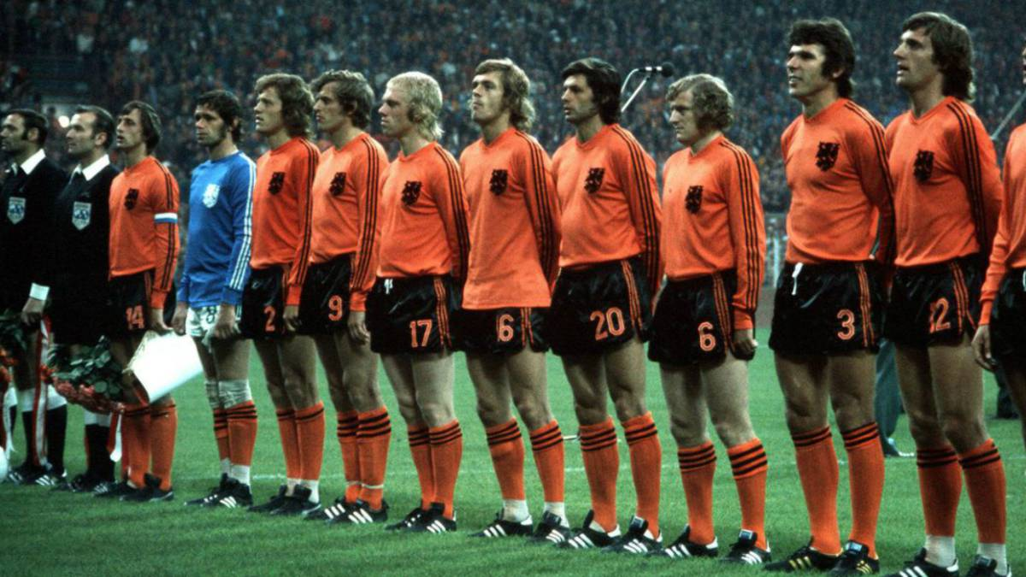
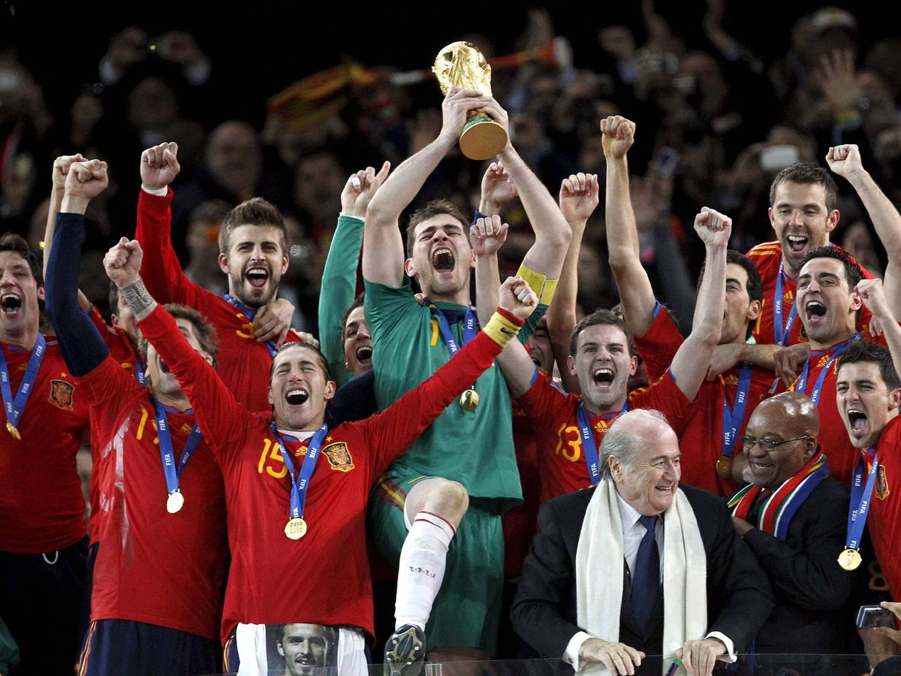
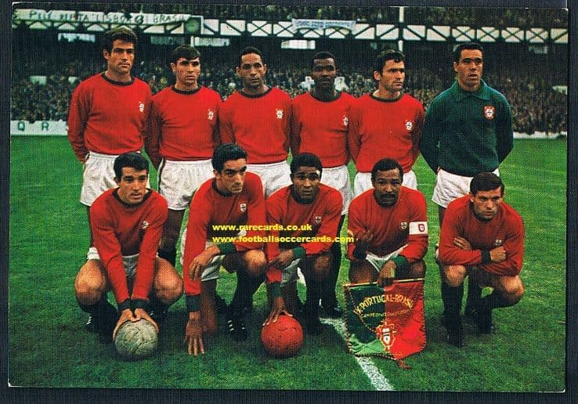
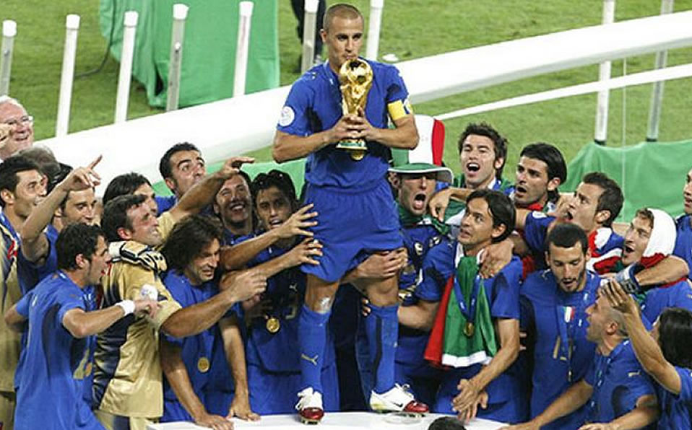
¿QUÉ SE VA A ANALIZAR?
El dato son los jugadores y de ellos explicaremos la experiencia, la edad, la posición.
Para enriquecer la base se relacionan datos históricos de los resultados de cada selección. De esta manera podremos clasificar a los futbolistas de distintas formas.

Slide 5
SESGOS EN LOS DATOS
Edad: Se calculó sólo con el año de nacimiento, no con la fecha exacta.
Goles: La base suma 1972 goles vs. 2379 oficiales, con un error del 17.08% que se irá ajustando en próximas actualizaciones.

Slide 6
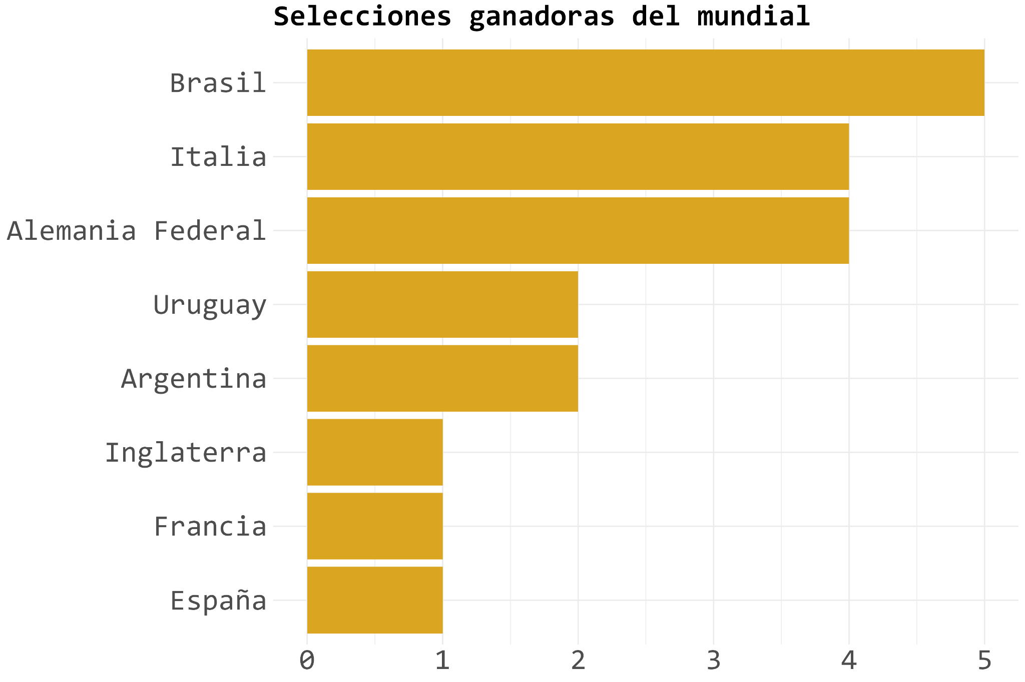
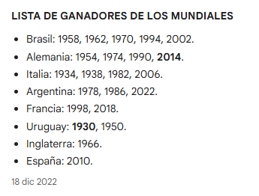
NUESTROS DATOS Vs LA HISTORIA
100% de match con la historia.
https://www.tudn.com/futbol/mundial-qatar-2022/historia-mundiales/lista-de-ganadores-de-cada-mundial-en-la-historia

Slide 7
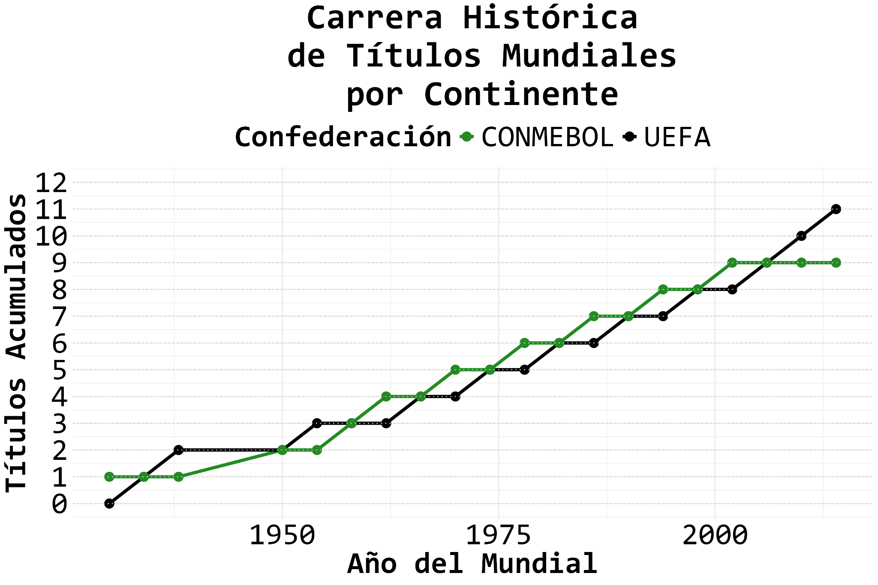
100% de match con la historia.

Slide 8
100% de match con la historia.

Slide 9
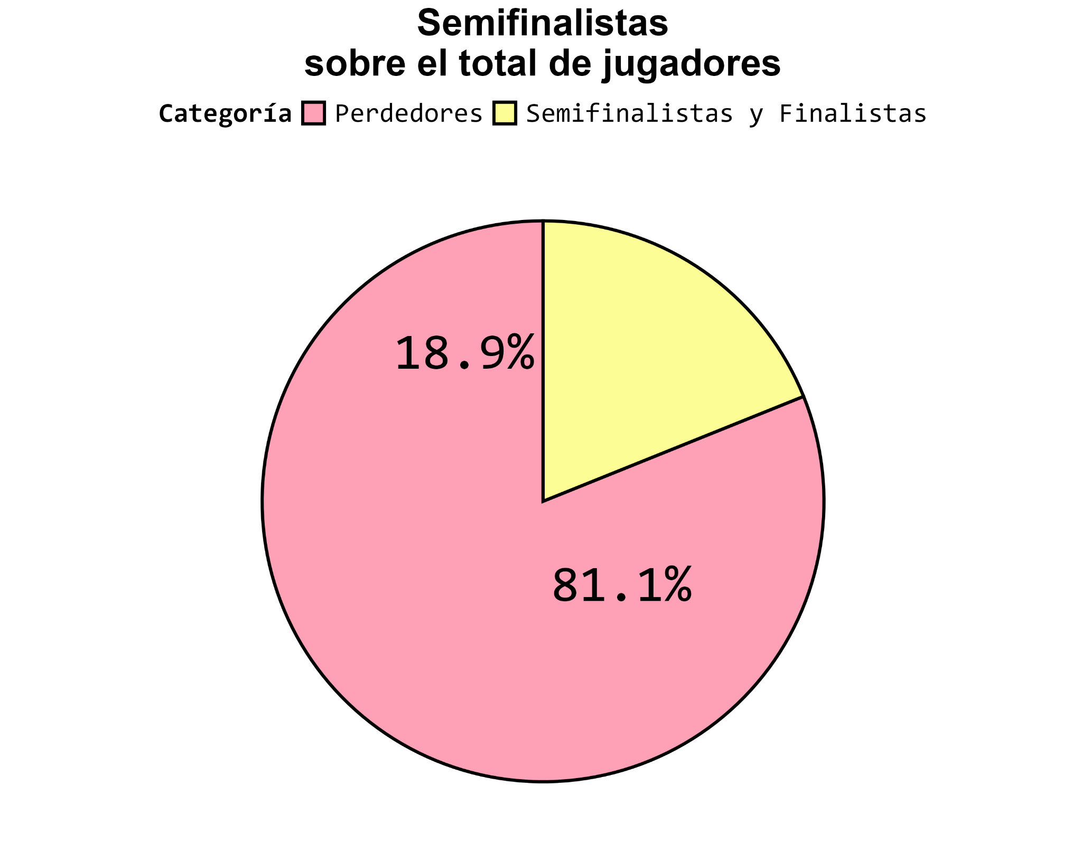
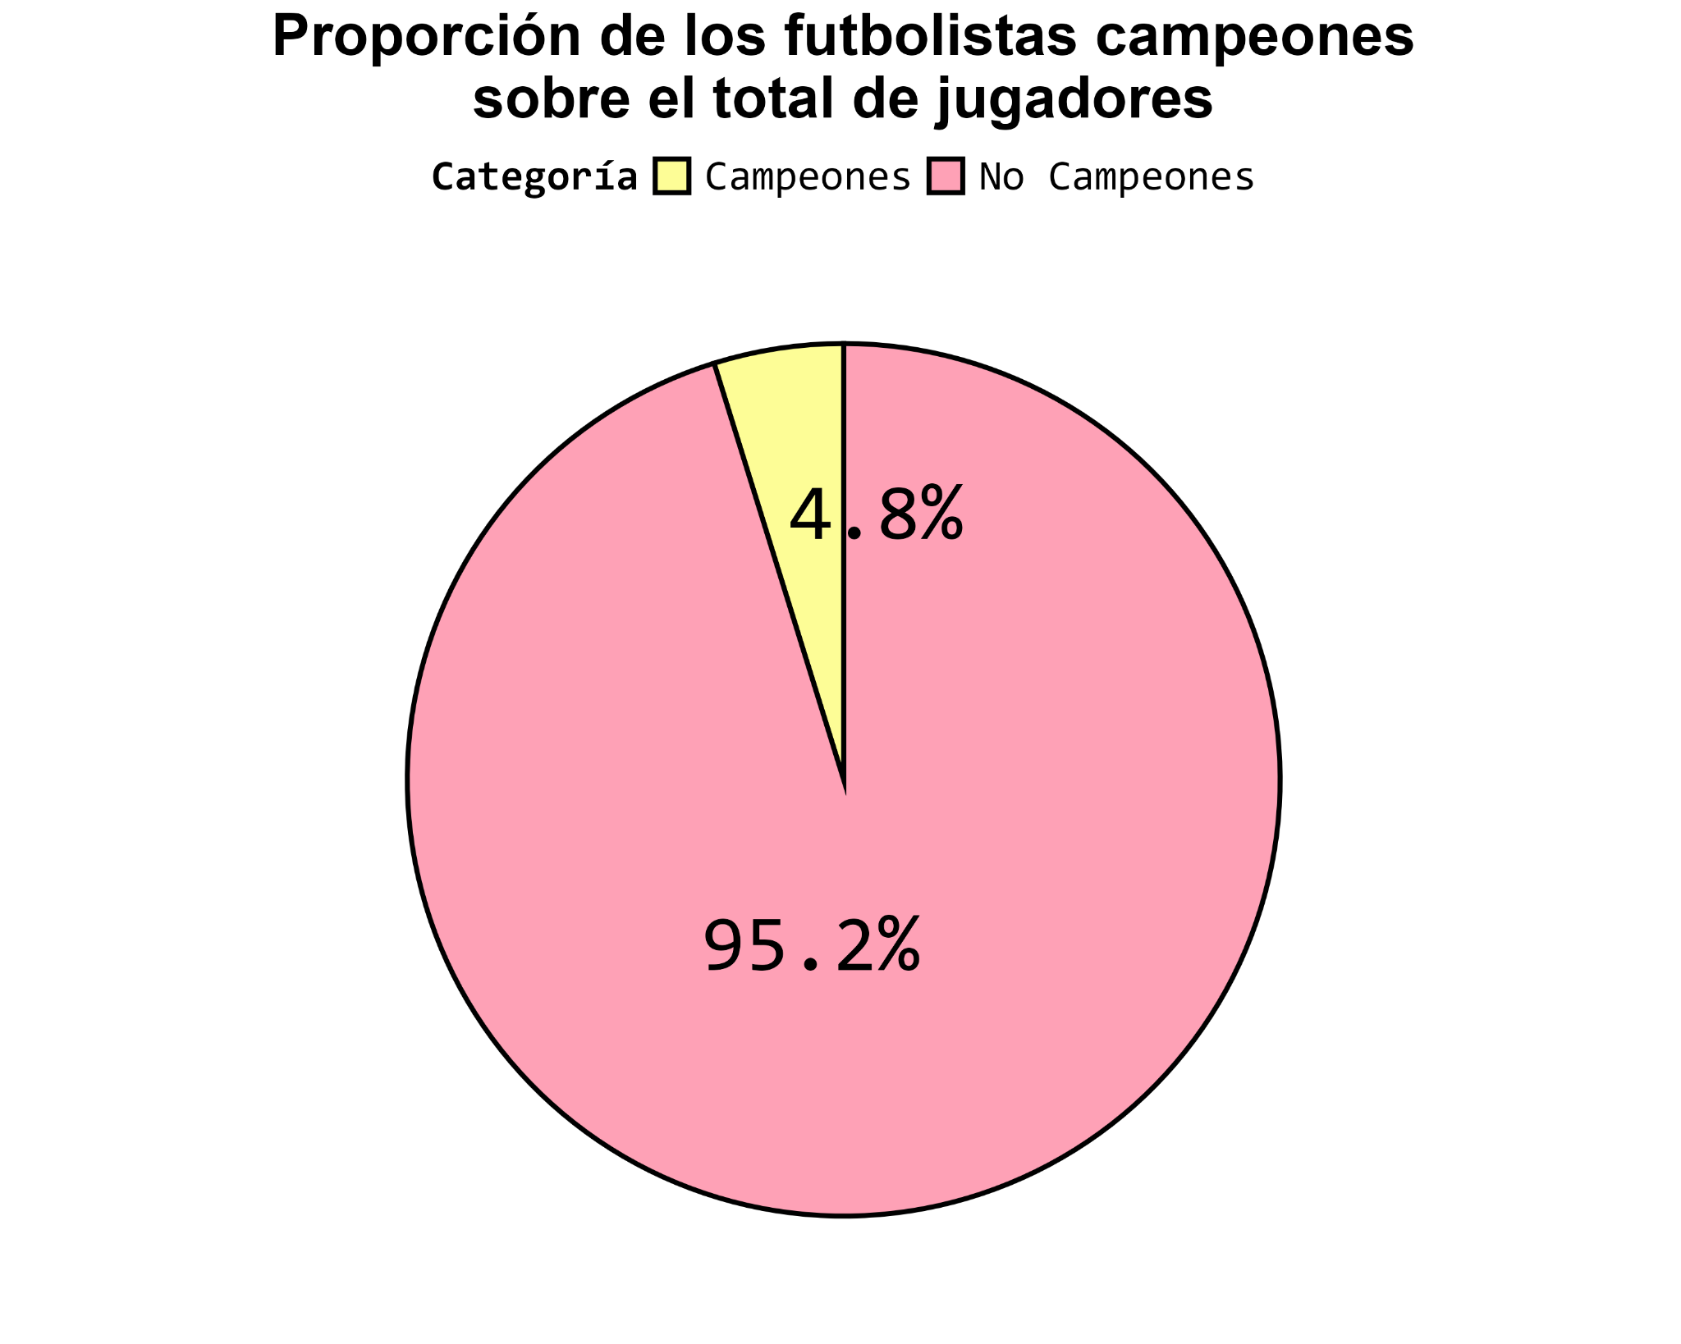
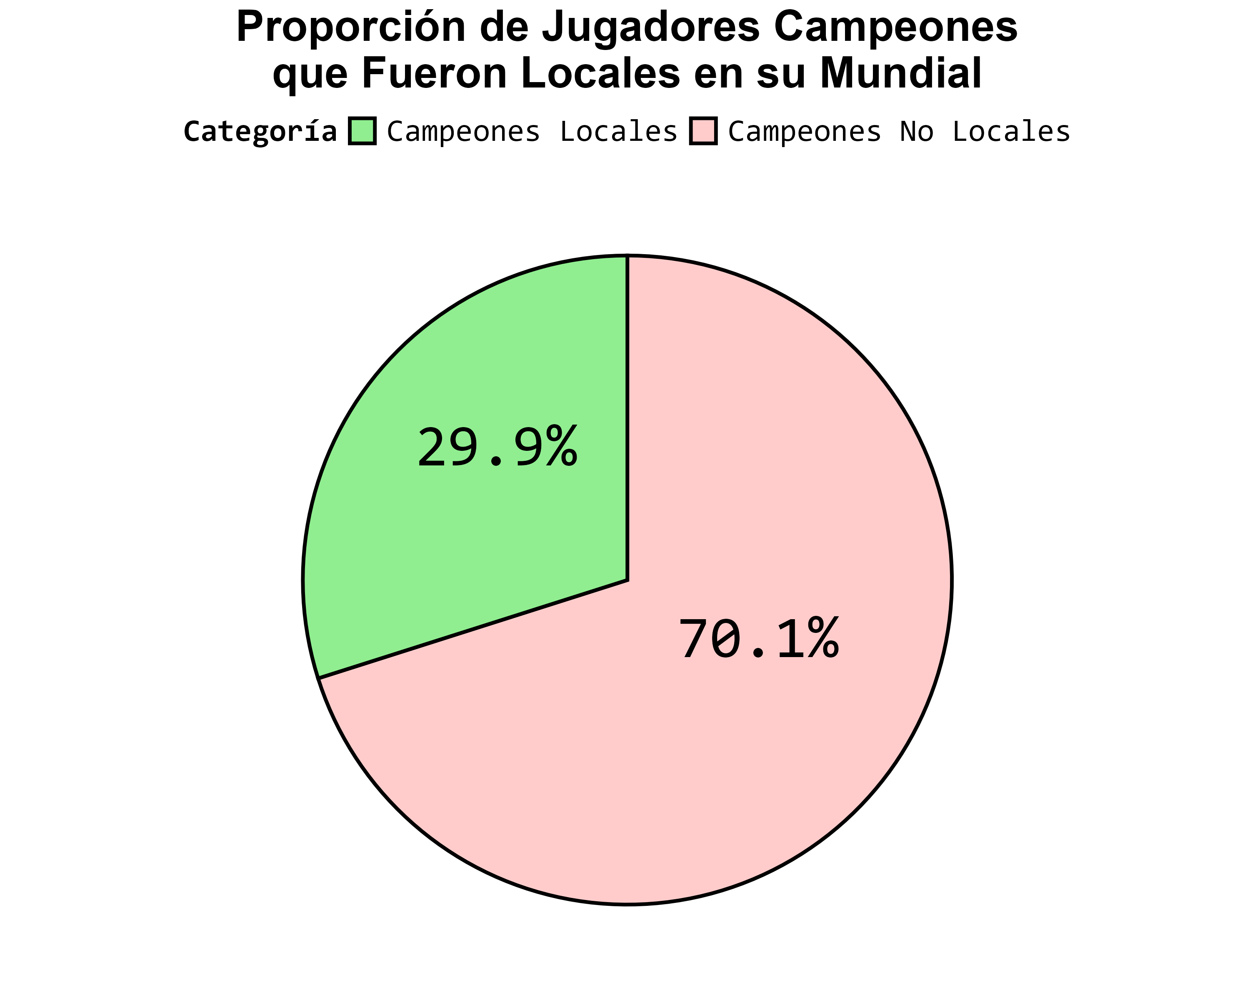
¿QUÉ TAN DIFÍCIL ES GANAR UN MUNDIAL?

Slide 10
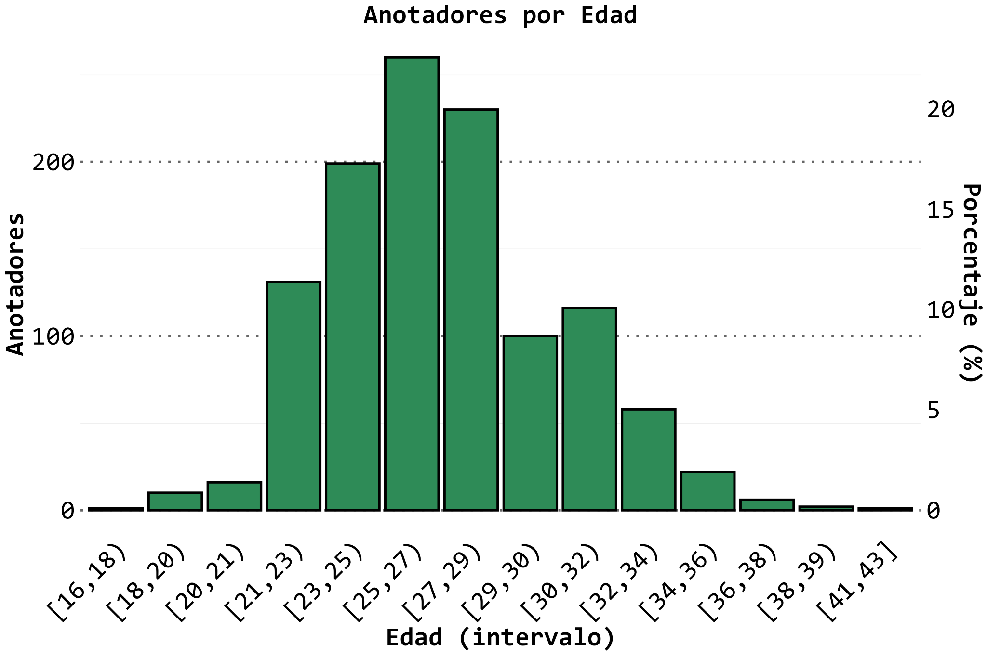
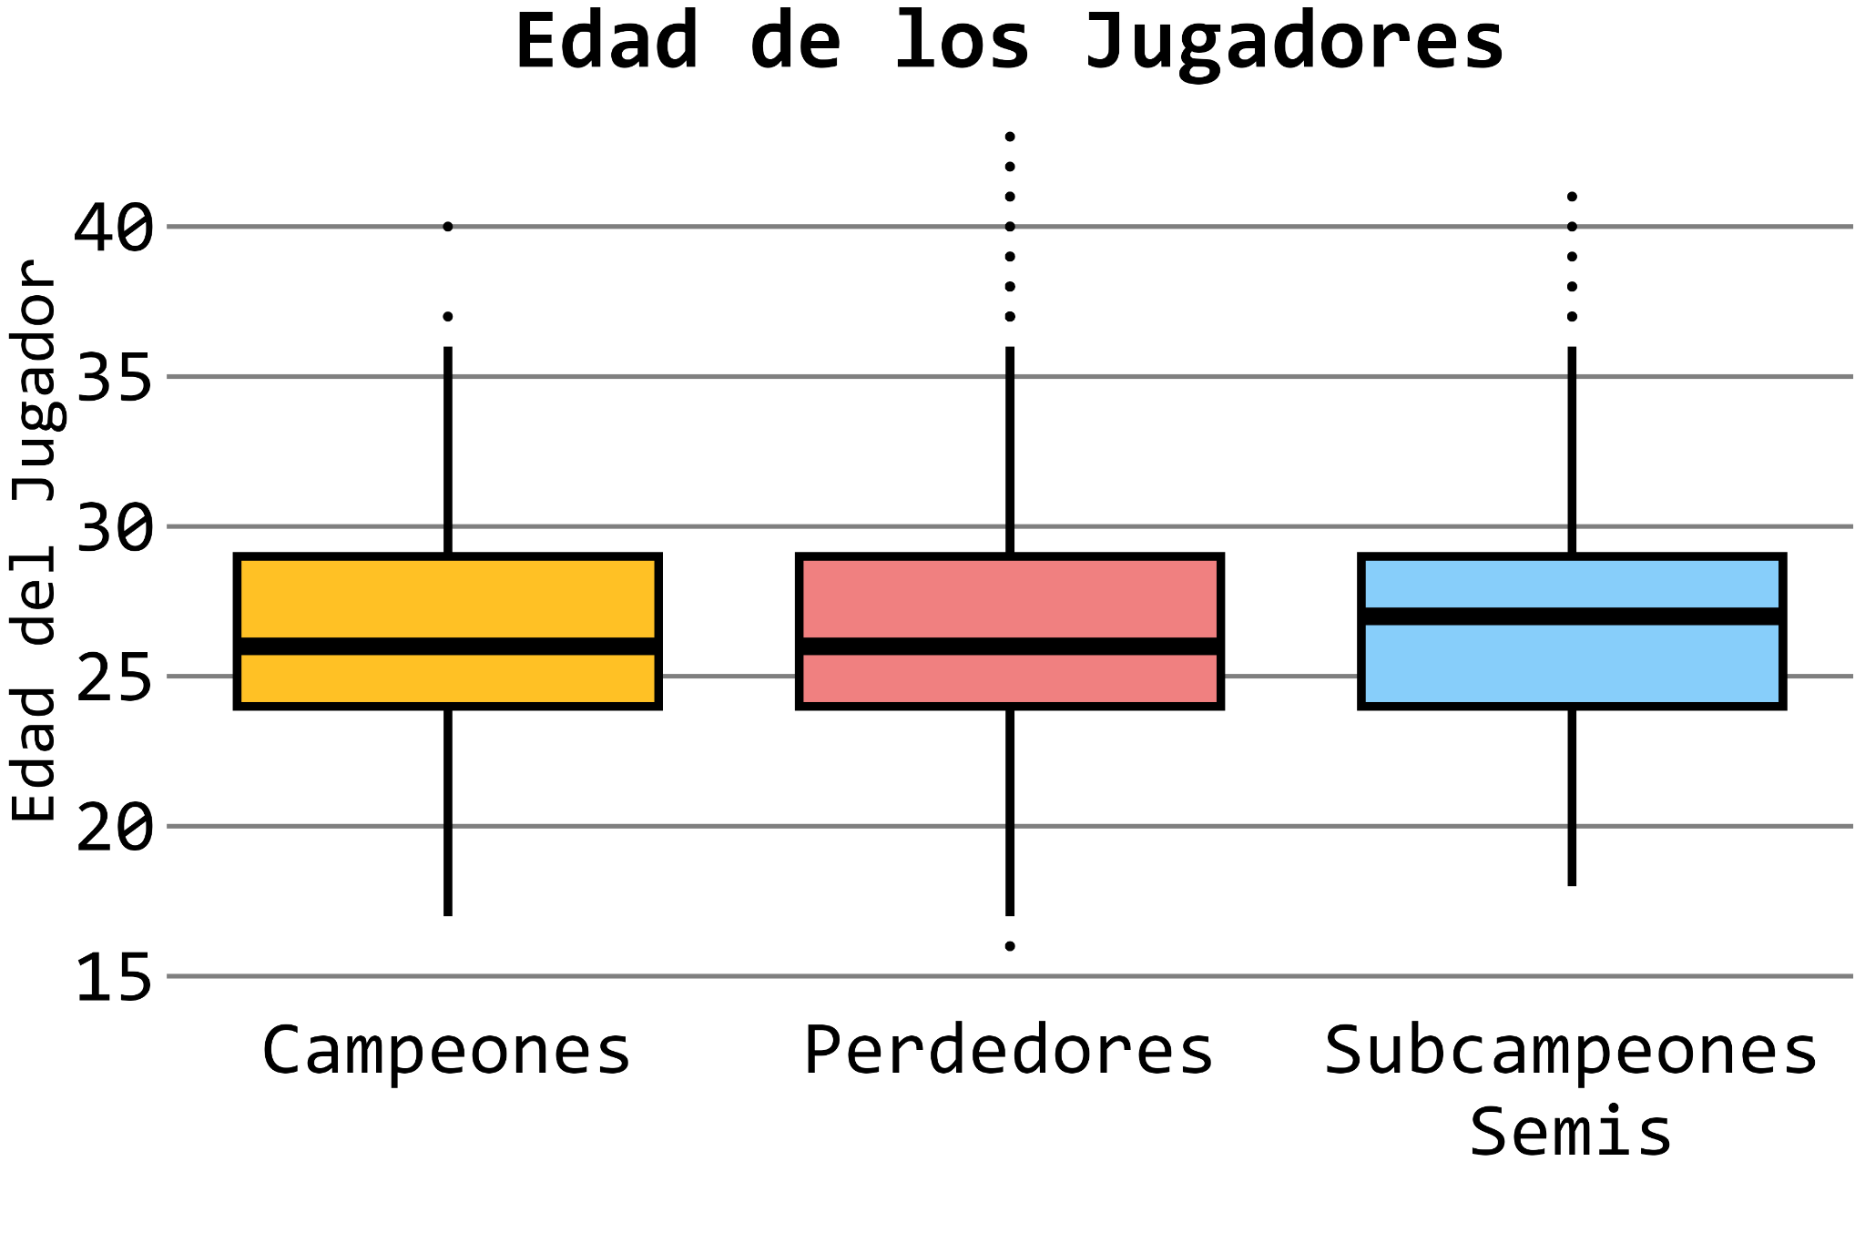
EDAD DE LOS JUGADORES

Slide 11
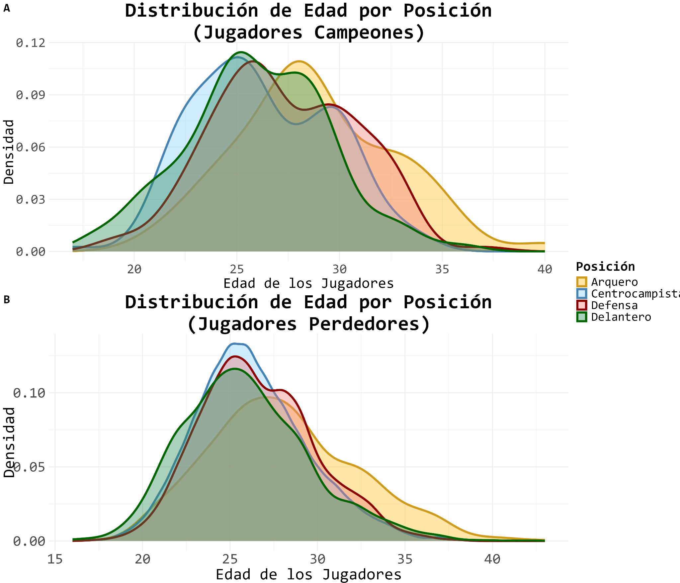
EDAD DE LOS JUGADORES

Slide 12
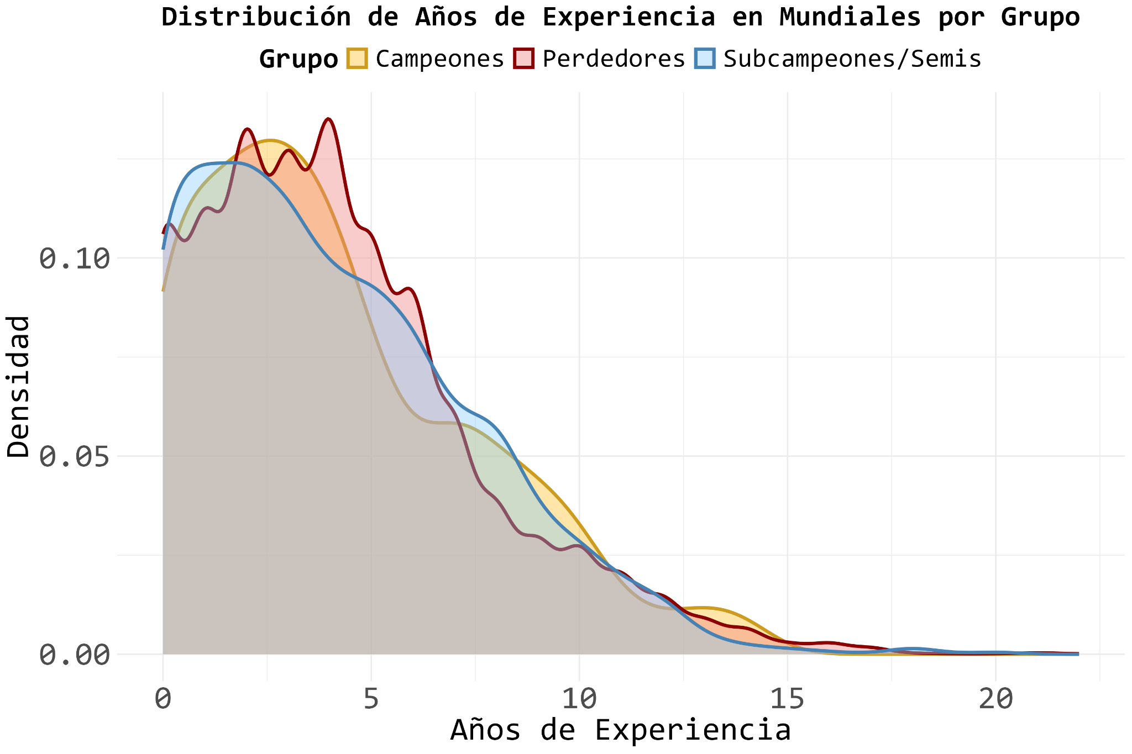
EXPERIENCIA DE LOS JUGADORES

Slide 13
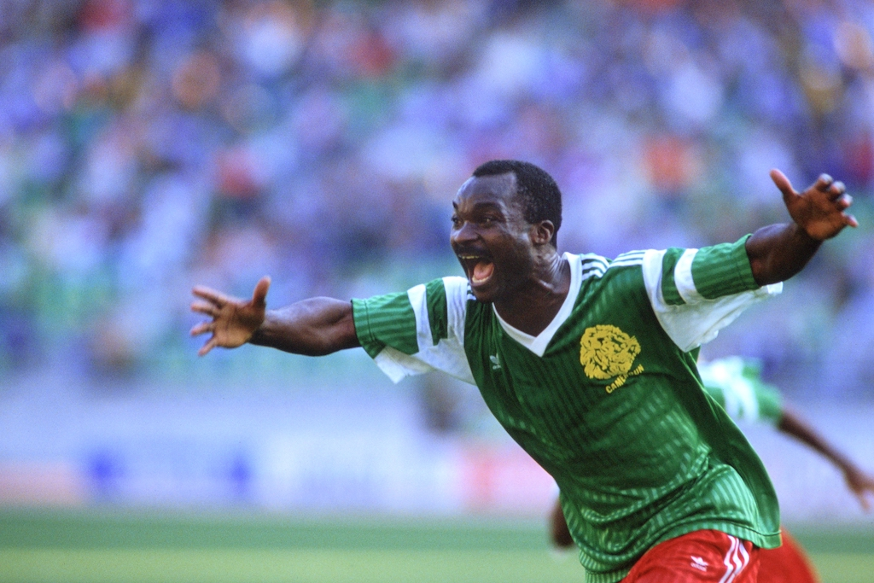
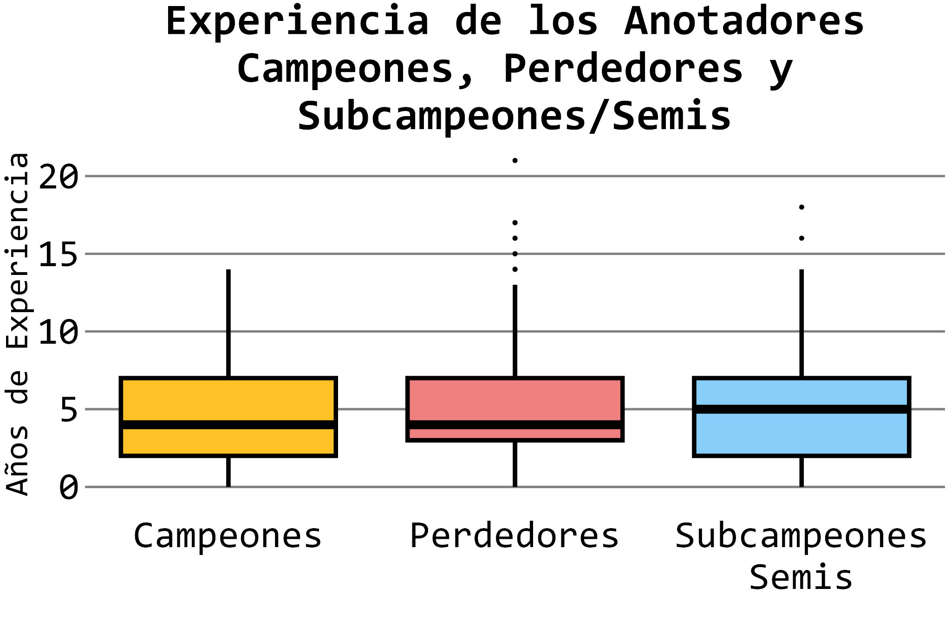
EXPERIENCIA Y SER ANOTADOR
Roger milla, jugador más viejo en marcar en una copa del mundo.

Slide 14
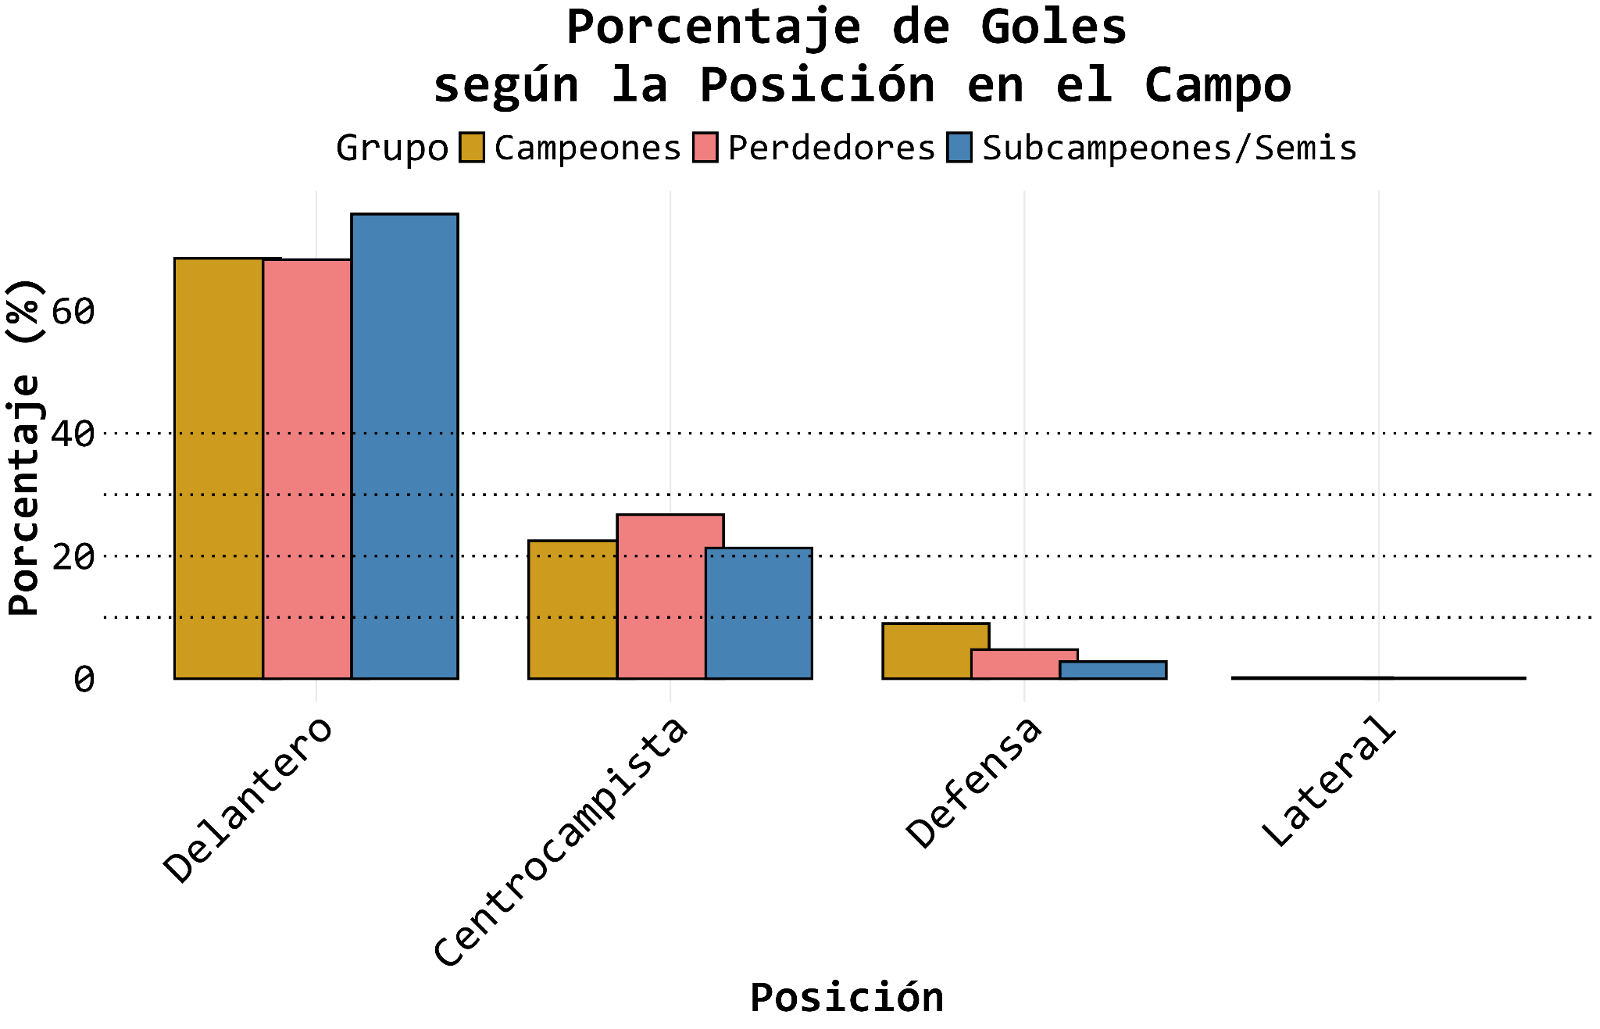
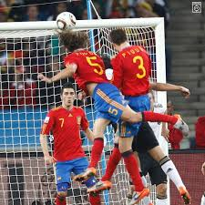
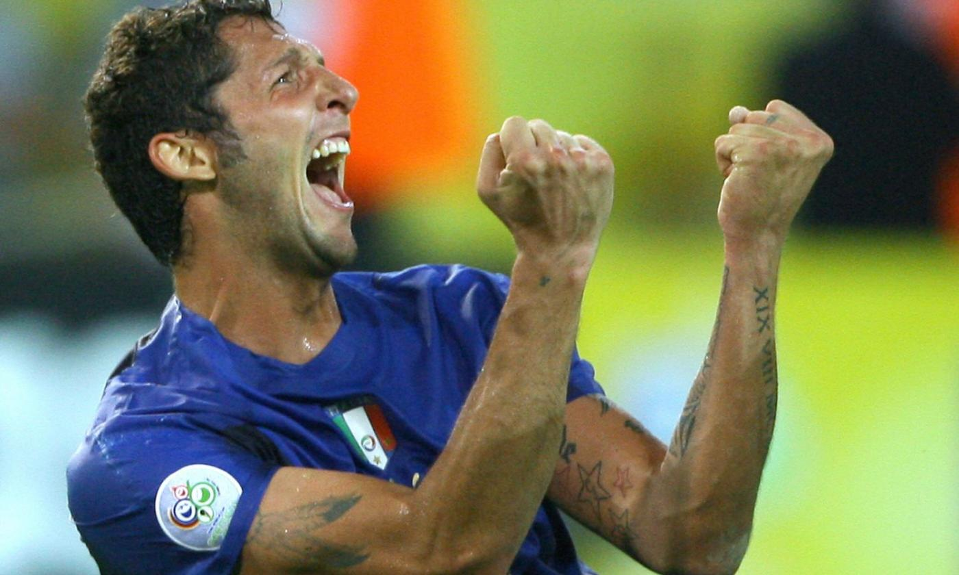
GOLEADORES
Gol de puyol (2010)
Gol de Materazzi(2006)

Slide 15

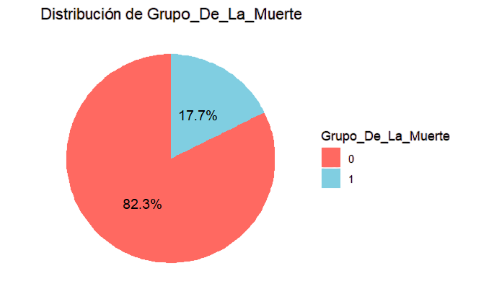

GRUPO DE LA MUERTE

Slide 16
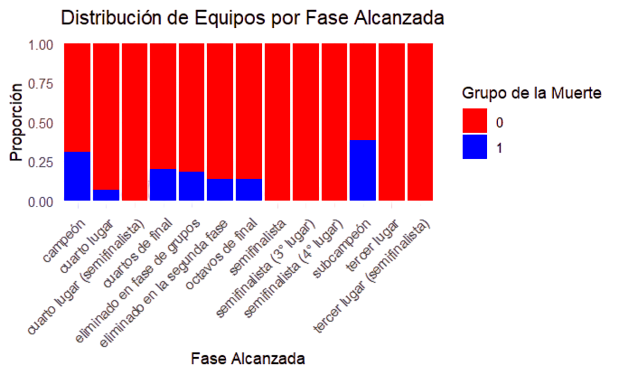
GRUPO DE LA MUERTE

Slide 17
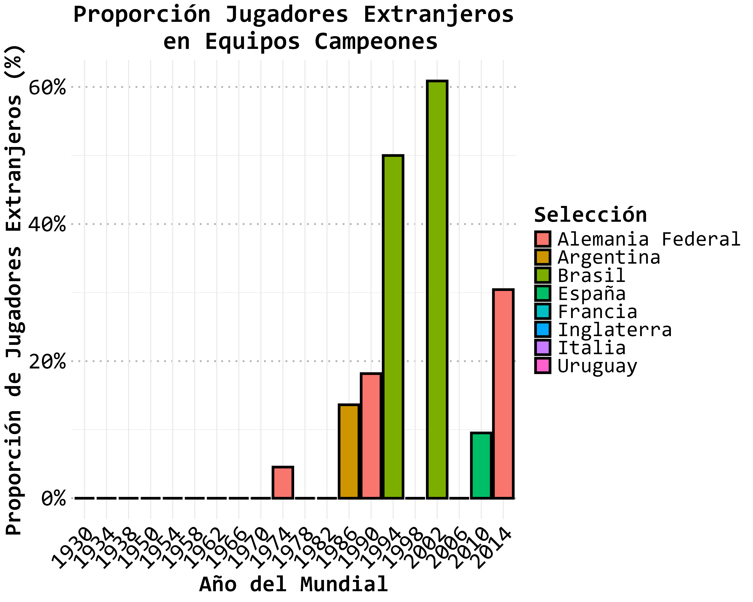
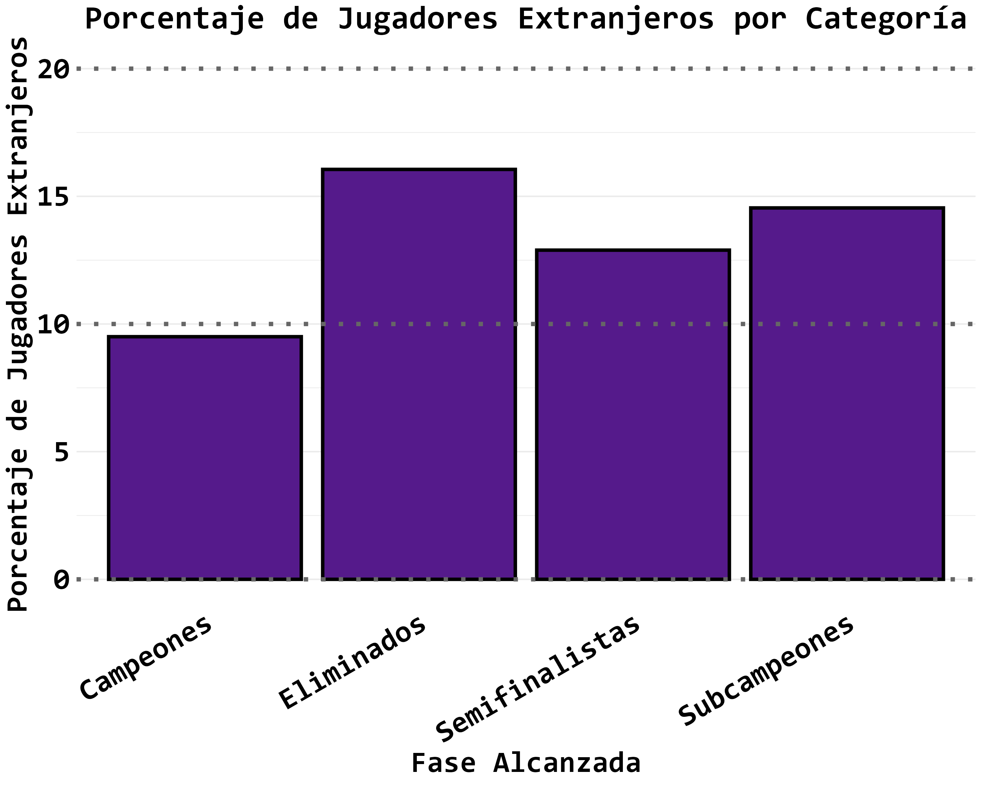
Ligas extranjeras

Slide 18
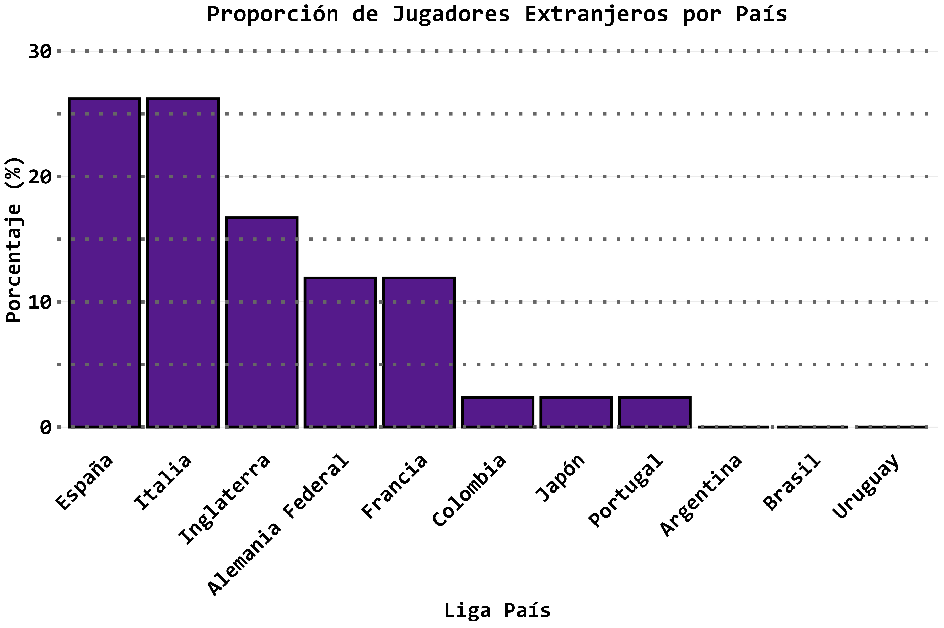
Ligas extranjeras

Slide 19
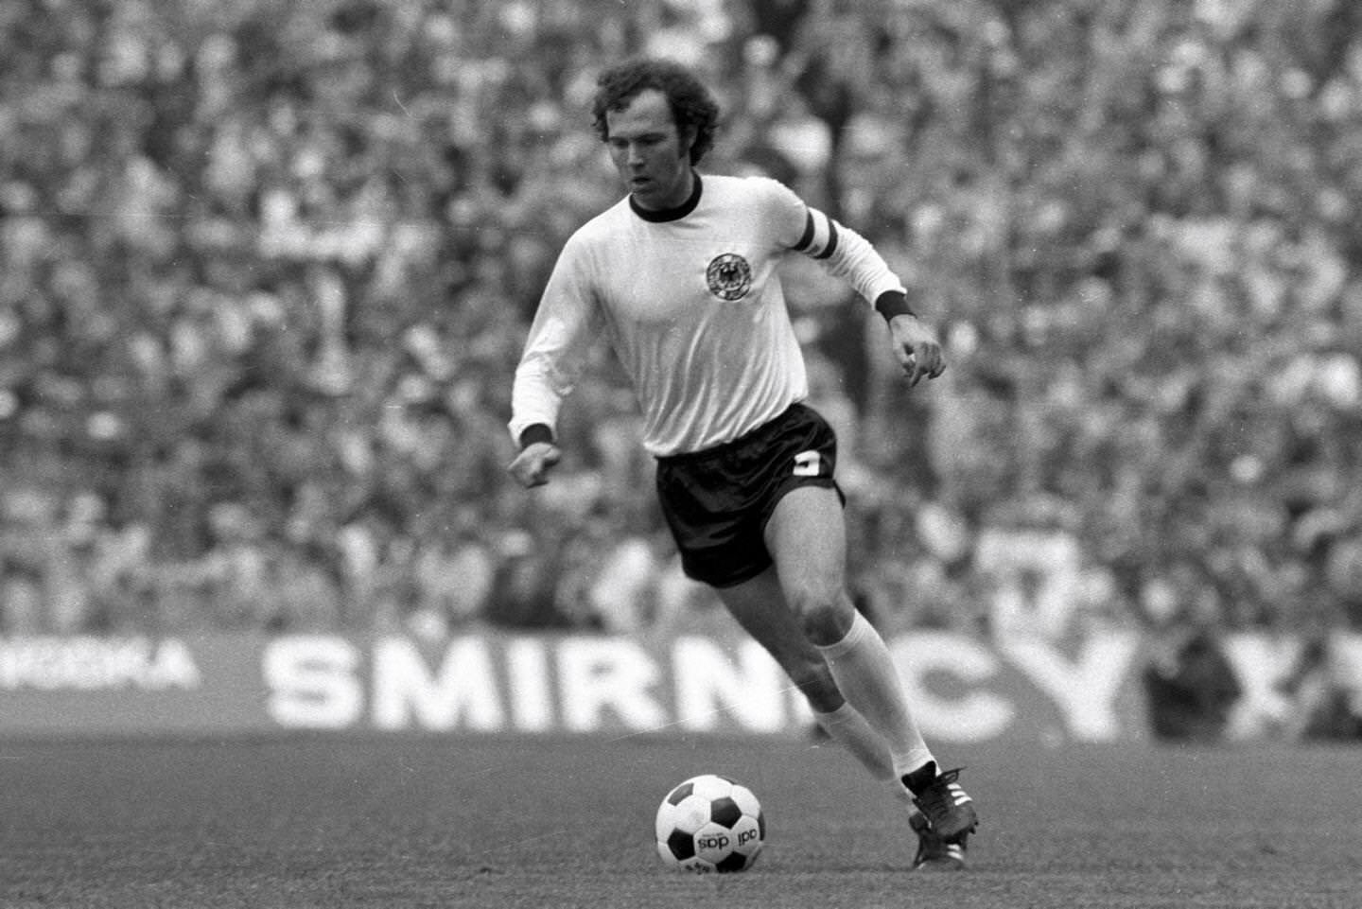
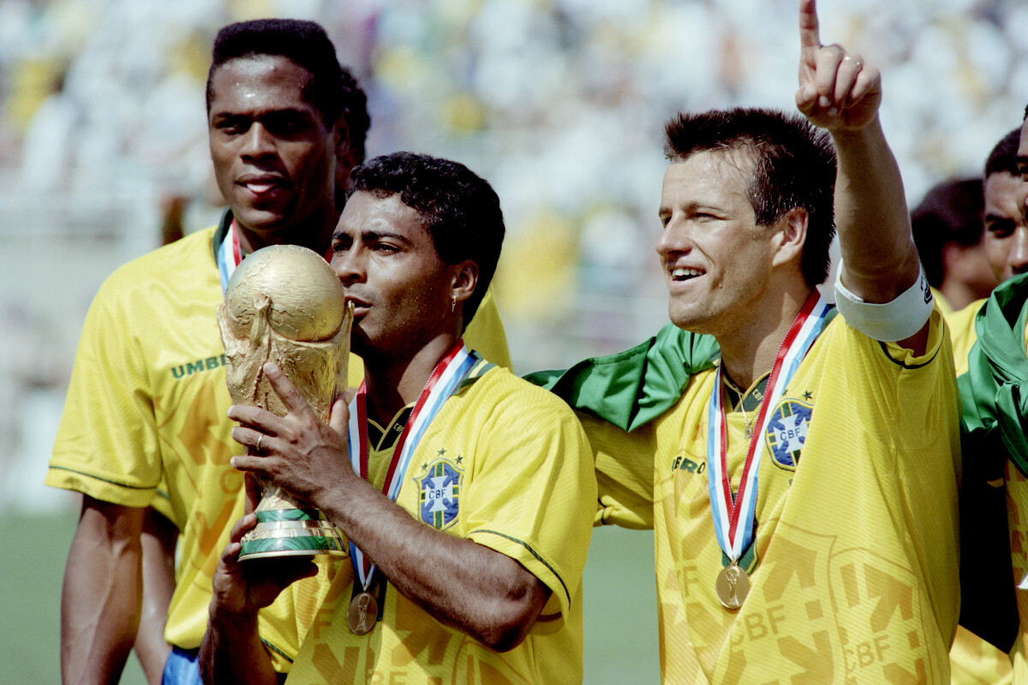
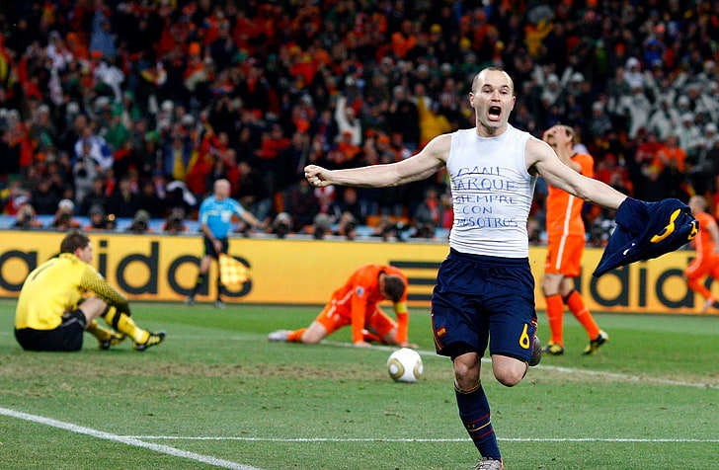
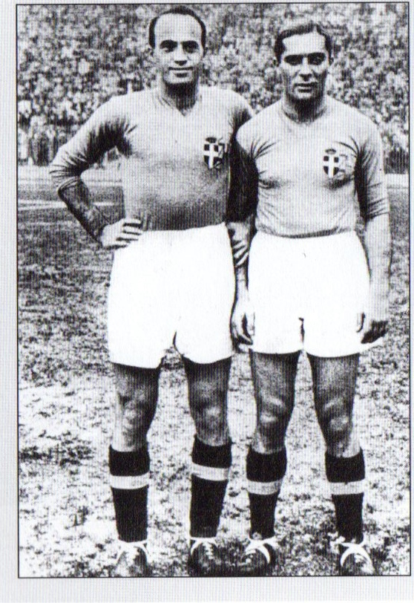
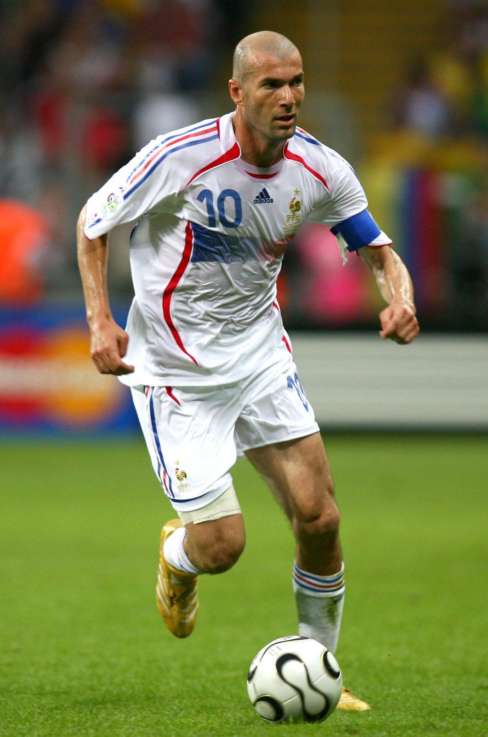
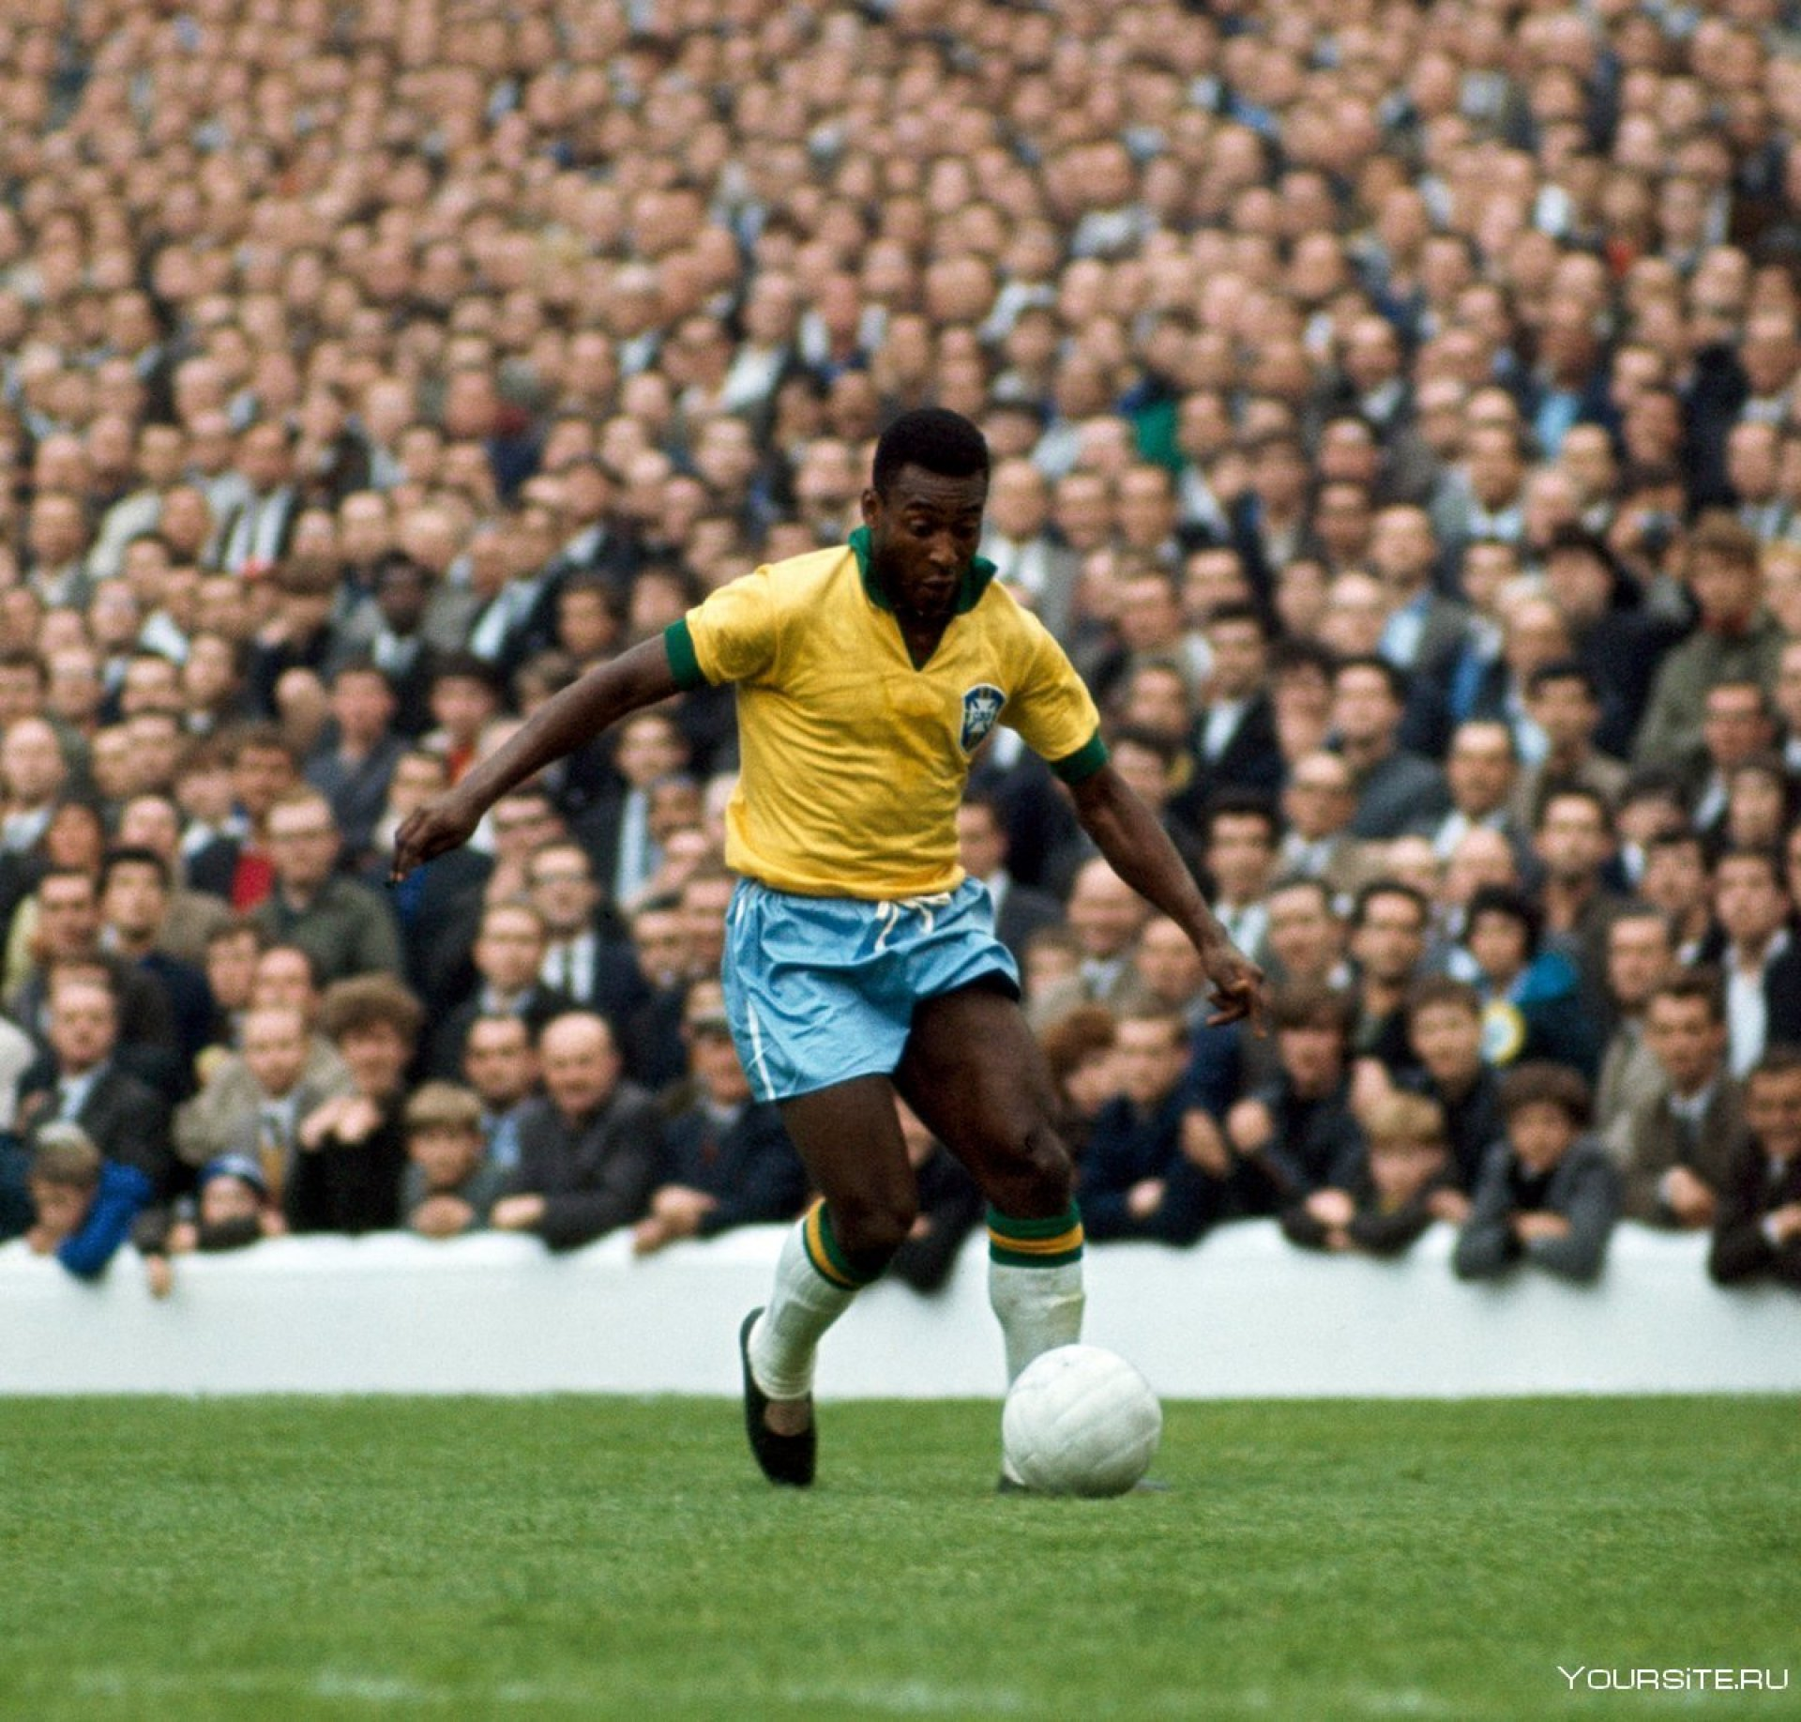
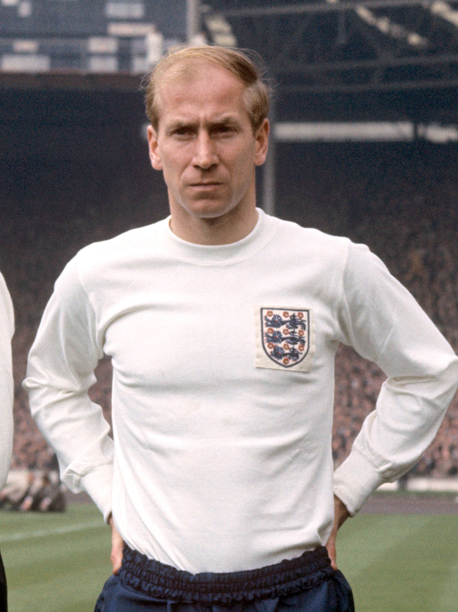
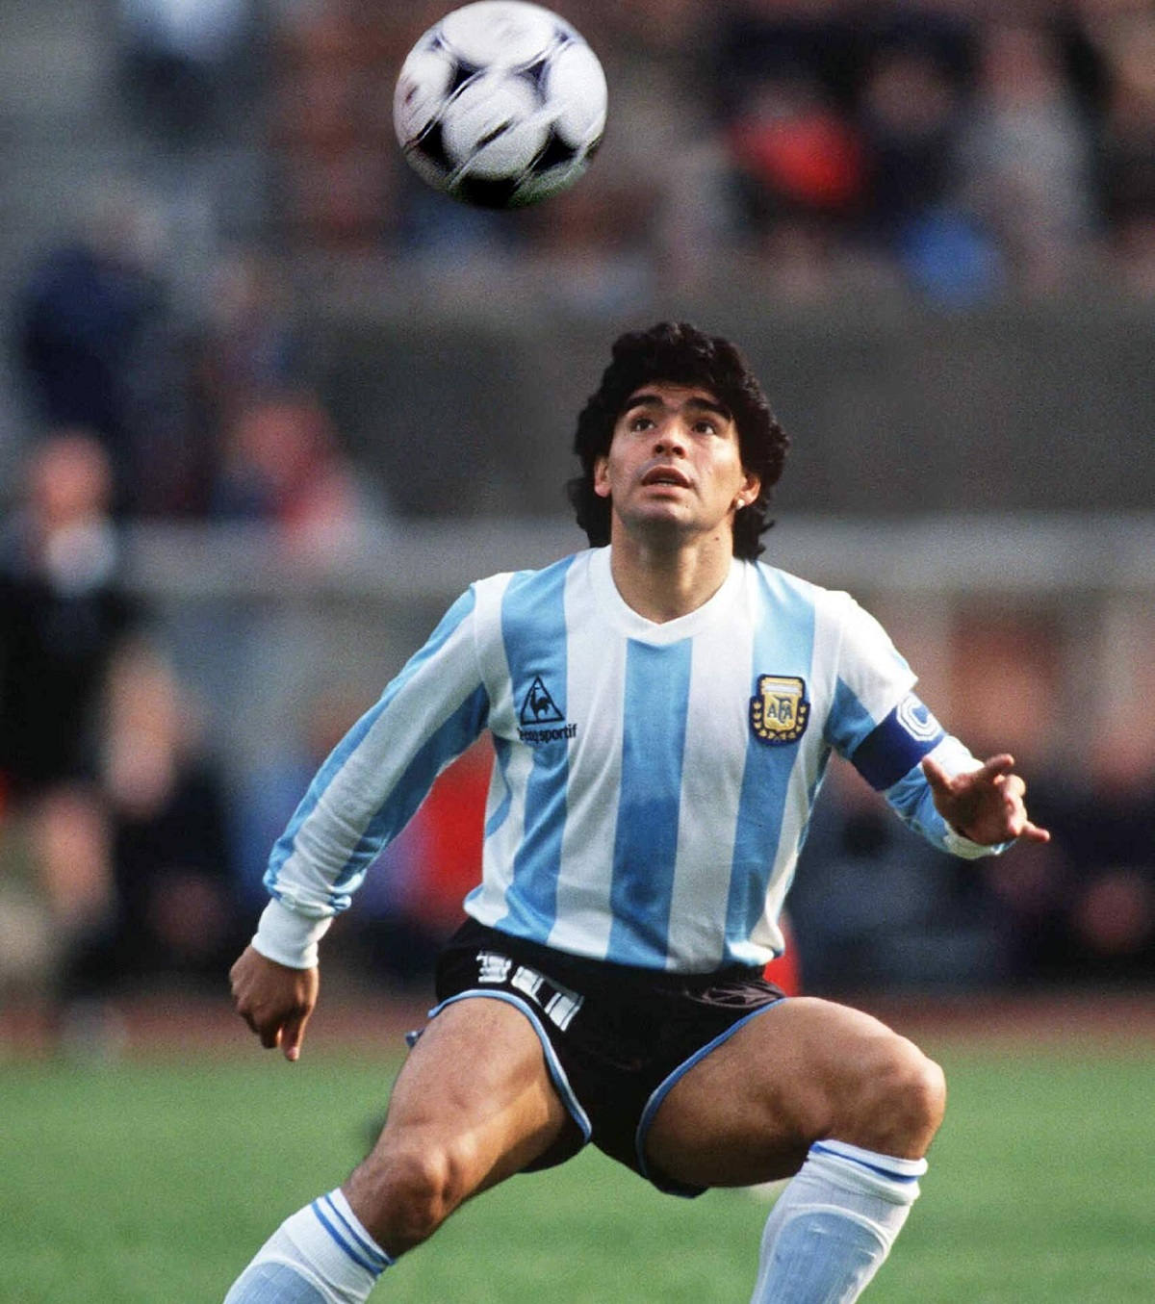
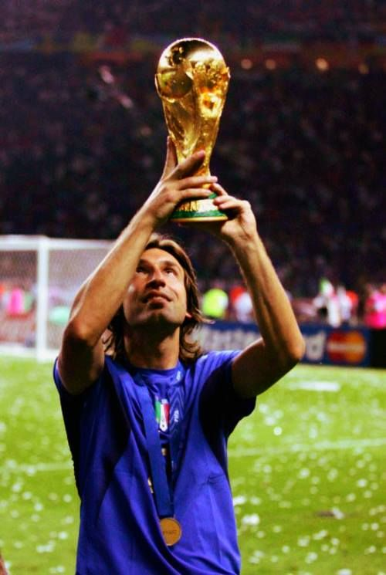
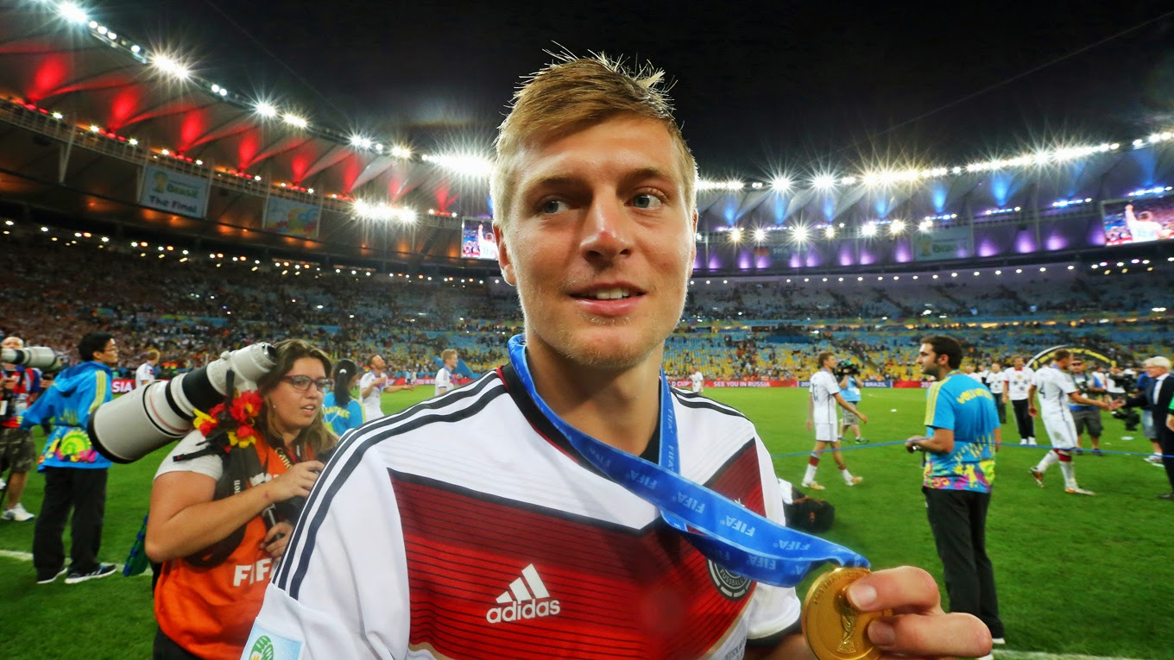
JUGADORES ESPECIALES

Slide 20
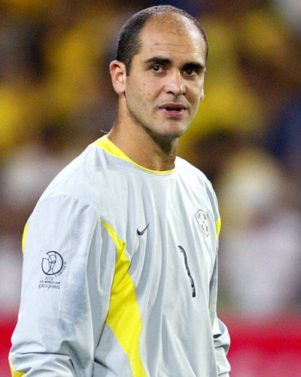
ARQUEROS DETERMINANTES

Slide 21
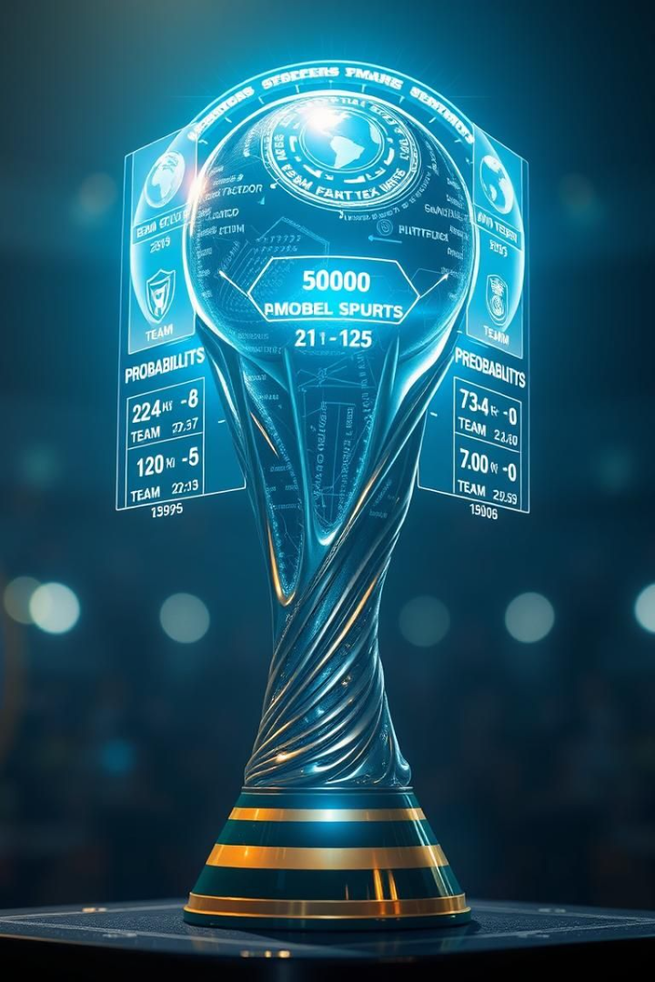
CONCLUSIONES
La Copa del Mundo se conquista con equilibrio: juventud y experiencia, defensa sólida y ataque letal, talento individual y cohesión colectiva. La historia premia a quienes logran esta combinación perfecta.
Estos hallazgos descriptivos sientan las bases para avanzar hacia la siguiente etapa del proyecto: la construcción de un modelo inferencial que permita cuantificar la probabilidad de ser campeón en función de los factores identificados y validar estadísticamente las hipótesis planteadas.

